Slide 1

软件项目管理
北京邮电大学软件学院
韩万江
chapter__7

Slide 2
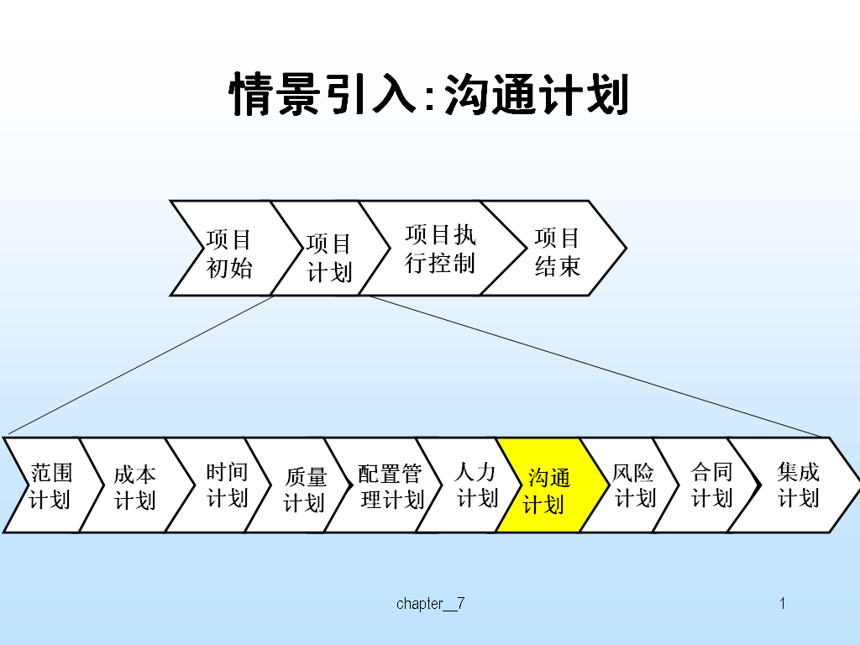
情景引入:沟通计划
chapter__7

Slide 3
软件项目管理
第 10 章
软件项目沟通计划
chapter__7

Slide 4
本章要点
一、沟通概念
二、沟通方式
三、沟通计划
四、案例分析
chapter__7

Slide 5

项目沟通的过程
信息
发送者
接收者
反应
chapter__7

Slide 6
情景项目: 沟通过程
沟通举例?如果不及时沟通如何?
chapter__7

Slide 7

项目沟通的重要性
对于成功，威胁最大的就是沟通的失败。
chapter__7

Slide 8
项目沟通的基本原则
及时性
准确性
完整性
可理解性
chapter__7

Slide 9
本章要点
一、沟通概念
二、沟通方式
三、沟通计划
四、案例分析
chapter__7

Slide 10
项目沟通的方式
书面沟通和口头沟通
语言沟通和非语言沟通
正式沟通和非正式沟通
单向沟通和双向沟通
网络沟通
chapter__7

Slide 11
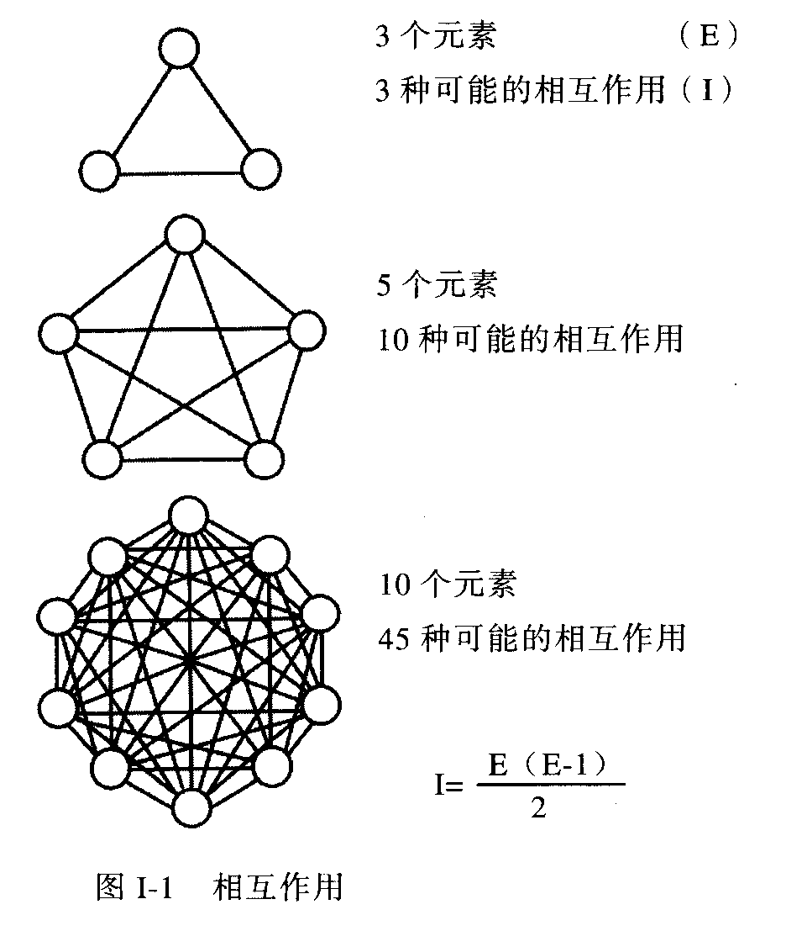
沟通渠道
chapter__7

Slide 12
本章要点
一、沟通概念
二、沟通方式
三、沟通计划
四、案例分析
chapter__7

Slide 13
项目沟通计划
沟通计划是确定谁需要信息，需要什么信息，何时需要信息，以及如何将信息分发给他们。
chapter__7

Slide 14
编制项目沟通计划
沟通需求分类
沟通内容
沟通方法
沟通职责
沟通进度
chapter__7

Slide 15
本章要点
一、沟通概念
二、沟通方式
三、沟通计划
四、案例分析
chapter__7

Slide 16
案例分析
“校务通系统”项目沟通计划案例：
团队沟通计划
chapter__7

Slide 17
情景项目:SPM沟通计划
SPM沟通计划
1)沟通需求
2) 沟通形式
3)沟通渠道
4)沟通负责人
chapter__7

Slide 18
小结
沟通计划
  沟通方式
  沟通计划
chapter__7

